Slide 1

Thứ … ngày…tháng….năm 2022
Tiếng Việt
BÀI 7: MÙA HÈ LẤP LÁNH

Slide 2


Tiết 1+2

Slide 3


Đọc

Slide 4
Khởi động

Slide 5


Mùa hè có gì thú vị?
Thảo luận nhóm
Những điều thú vị của mùa hè:
- Học sinh được nghỉ học, không phải đến trường
- Có nhiều loại trái cây ngon
- Được đi du lịch, đi chơi cùng gia đình
- Có nắng đẹp
…

Slide 6


Thứ … ngày…tháng….năm 2022
Tiếng Việt
TUẦN 4
BÀI 7: MÙA HÈ LẤP LÁNH

Slide 7


Đọc văn bản

Slide 8

Mùa hè lấp lánh
Sớm nay em thức dậy Trời sáng tự bao giờ Mùa hè kì lạ chưa Mặt trời ưa dậy sớm. | Buổi chiều trôi thật chậm Mặt trời mải rong chơi Đủng đỉnh mãi chân trời Mà vẫn chưa lặn xuống.
Nắng cho cây chóng lớn Cho hoa lá thêm màu Cho mình chơi thật lâu Ngày hè dài bất tận. | Mùa hè thật sung sướng Có nắng lại có kem Có những cơn gió êm Và ngày dài lấp lánh. (Nguyễn Quỳnh Mai)

Slide 9


Kì lạ
Luyện đọc
từ khó
Đủng đỉnh
Sung sướng
lấp lánh

Slide 10

Luyện đọc câu
Ngắt nghỉ theo đúng
từng dòng thơ

Slide 11

Chia đoạn
Mùa hè lấp lánh
1
3
Sớm nay em thức dậy
Trời sáng tự bao giờ
Mùa hè kì lạ chưa
Mặt trời ưa dậy sớm.
Buổi chiều trôi thật chậm
Mặt trời mải rong chơi
Đủng đỉnh mãi chân trời
Mà vẫn chưa lặn xuống.
2
4
Nắng cho cây chóng lớn
Cho hoa lá thêm màu
Cho mình chơi thật lâu
Ngày hè dài bất tận.
Mùa hè thật sung sướng
Có nắng lại có kem
Có những cơn gió êm
Và ngày dài lấp lánh.
(Nguyễn Quỳnh Mai)

Slide 12
Luyện đọc nối tiếp đoạn
Mùa hè lấp lánh
1
3
Sớm nay em thức dậy
Trời sáng tự bao giờ
Mùa hè kì lạ chưa
Mặt trời ưa dậy sớm.
Buổi chiều trôi thật chậm
Mặt trời mải rong chơi
Đủng đỉnh mãi chân trời
Mà vẫn chưa lặn xuống.
2
4
Nắng cho cây chóng lớn
Cho hoa lá thêm màu
Cho mình chơi thật lâu
Ngày hè dài bất tận.
Mùa hè thật sung sướng
Có nắng lại có kem
Có những cơn gió êm
Và ngày dài lấp lánh.
(Nguyễn Quỳnh Mai)

Slide 13
Luyện đọc đoạn theo nhóm
Mùa hè lấp lánh
1
3
Sớm nay em thức dậy
Trời sáng tự bao giờ
Mùa hè kì lạ chưa
Mặt trời ưa dậy sớm.
Buổi chiều trôi thật chậm
Mặt trời mải rong chơi
Đủng đỉnh mãi chân trời
Mà vẫn chưa lặn xuống.
2
4
Nắng cho cây chóng lớn
Cho hoa lá thêm màu
Cho mình chơi thật lâu
Ngày hè dài bất tận.
Mùa hè thật sung sướng
Có nắng lại có kem
Có những cơn gió êm
Và ngày dài lấp lánh.
(Nguyễn Quỳnh Mai)

Slide 14
Đọc toàn bài
Mùa hè lấp lánh
Sớm nay em thức dậy
Trời sáng tự bao giờ
Mùa hè kì lạ chưa
Mặt trời ưa dậy sớm.
Buổi chiều trôi thật chậm
Mặt trời mải rong chơi
Đủng đỉnh mãi chân trời
Mà vẫn chưa lặn xuống.
Nắng cho cây chóng lớn
Cho hoa lá thêm màu
Cho mình chơi thật lâu
Ngày hè dài bất tận.
Mùa hè thật sung sướng
Có nắng lại có kem
Có những cơn gió êm
Và ngày dài lấp lánh.
(Nguyễn Quỳnh Mai)

Slide 15
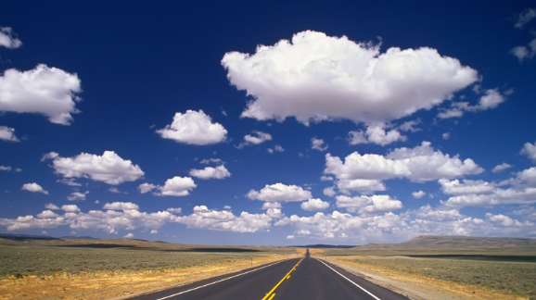
Giải nghĩa từ
bất tận: (nghĩa trong bài) như thể không có kết thúc.

Slide 16
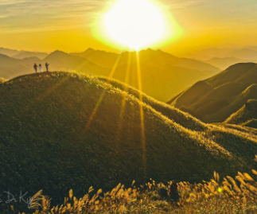
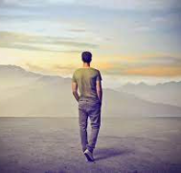
đủng đỉnh: thong thả, chậm rãi, không vội vã.

Slide 17
Trả lời câu hỏi

Slide 18



Câu 1: Mặt trời mùa hè có gì lạ?
Gợi ý: Đọc khổ thơ thứ nhất và thừ ba để trả lời câu hỏi.
Mặt trời mùa hè kì lạ ở chỗ là
ưa dậy sớm và đi ngủ muộn.

Slide 19
Câu 2: Nắng mùa hè mang đến cho cuộc sống
những ích lợi gì?
Gợi ý:
- Đối với cây?
- Đối với hoa?
- Đối với các bạn nhỏ?
Em hãy đọc kĩ khổ thơ thứ hai để trả lời câu hỏi.
Nắng mùa hè mang đến cho cuộc sống nhiều ích lợi:
- Đối với cây: làm cho cây chóng lớn
- Đối với hoa lá: cho lá thêm màu sắc
- Đối với các bạn nhỏ: cho các bạn nhỏ được nghỉ học

Slide 20
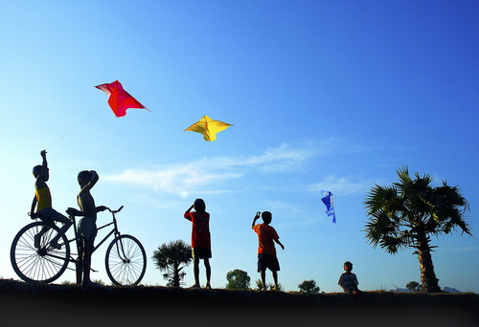
Câu 3: Ngày của mùa hè có gì đặc biệt?
Em đọc kĩ khổ thơ 2 và 3 để trả lời câu hỏi.
Ngày của mùa hè “dài bất tận”, trôi qua rất lâu.

Slide 21
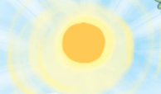

Câu 4: Vì sao bạn nhỏ thấy “mùa hè thật sung sướng”?
Bạn nhỏ thấy “mùa hè thật sung sướng” vì mùa hè có nắng, có kem, có cả những cơn gió. Ngoài ra, ngày hè rất dài, bạn nhỏ có thể thoải mái vui chơi.

Slide 22
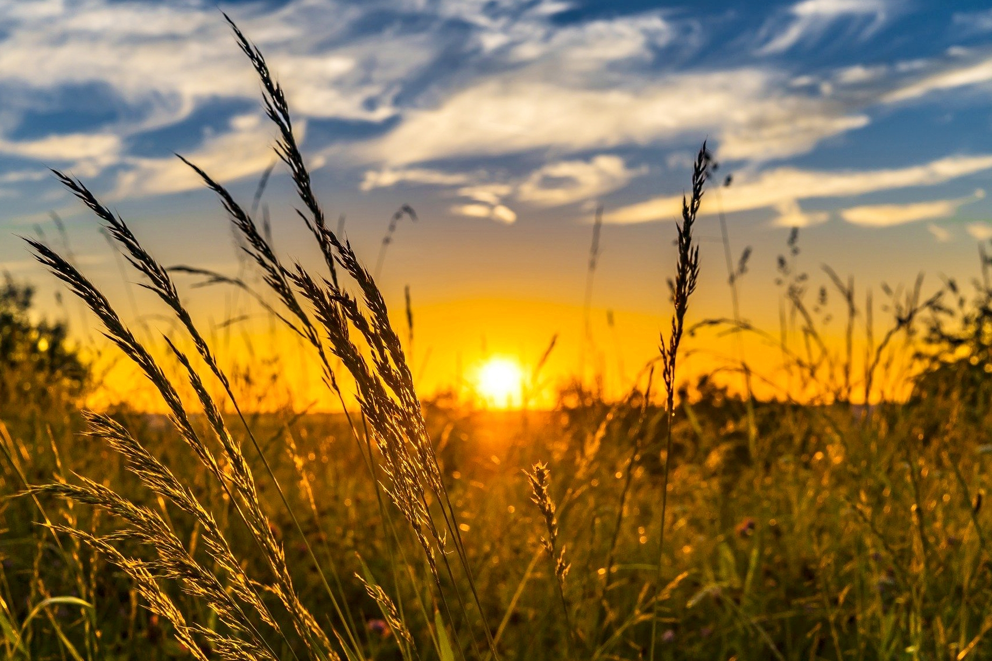
Câu 5: Theo em, hình ảnh “ngày dài lấp lánh” chỉ điều gì?
Chọn câu trả lời hoặc nêu ý kiến khác của em
a. Ngày có nhiều nắng
b. Ngày có nhiều niềm vui
c. Ngày mặt trời dậy sớm và đi ngủ muộn

Slide 23
Luyện đọc lại

Slide 24
Mùa hè lấp lánh
Sớm nay em thức dậy
Trời sáng tự bao giờ
Mùa hè kì lạ chưa
Mặt trời ưa dậy sớm.
Buổi chiều trôi thật chậm
Mặt trời mải rong chơi
Đủng đỉnh mãi chân trời
Mà vẫn chưa lặn xuống.
Nắng cho cây chóng lớn
Cho hoa lá thêm màu
Cho mình chơi thật lâu
Ngày hè dài bất tận.
Mùa hè thật sung sướng
Có nắng lại có kem
Có những cơn gió êm
Và ngày dài lấp lánh.
(Nguyễn Quỳnh Mai)

Slide 25
Nói-nghe

Slide 26
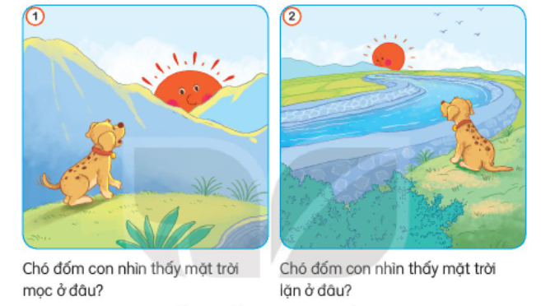
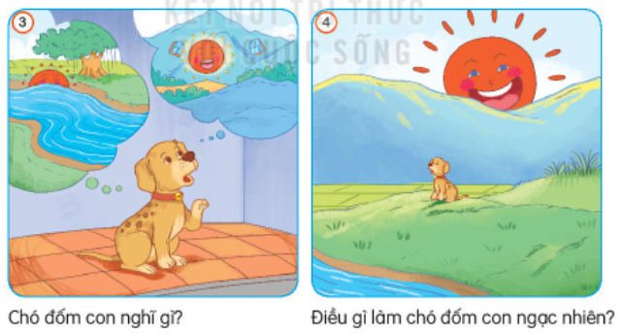
1. Nghe kể chuyện.
Chó đốm con và mặt trời
(Theo 108 truyện đồng thoại nhỏ, sáng tạo lớn)

Slide 27
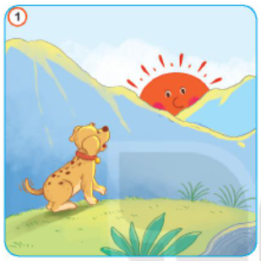
Chó đốm con nhìn thấy mặt trời mọc ở đâu?
Mặt trời mọc từ chân núi
phía đông.

Slide 28
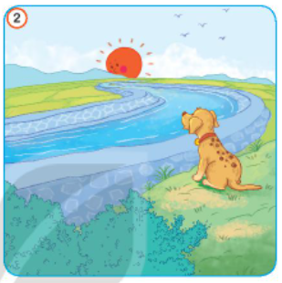
Chó đốm con nhìn thấy mặt trời lặn ở đâu?
Mặt trời lặn xuống dòng sông phía tây.

Slide 29
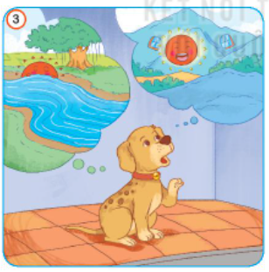
Chó đốm con nghĩ gì?
Chó đốm nghĩ rằng mặt trời có 2 cái nhà, một cái ở chân núi phía đông và một cái ở dòng song phía tây. Ngày mai, mặt trời sẽ mọc từ dòng sông phía tây.
Thảo luận nhóm

Slide 30

Điều gì làm chó đốm con ngạc nhiên?
Mặt trời vẫn cứ mọc đằng đông trong khi chó đốm đang chờ mặt trời ở đằng tây.
Thảo luận nhóm

Slide 31
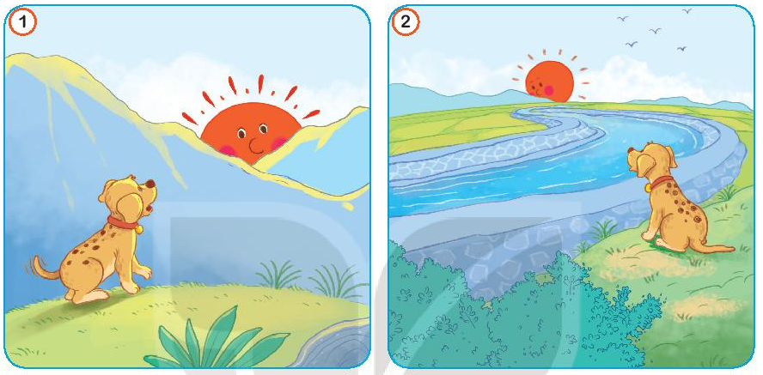
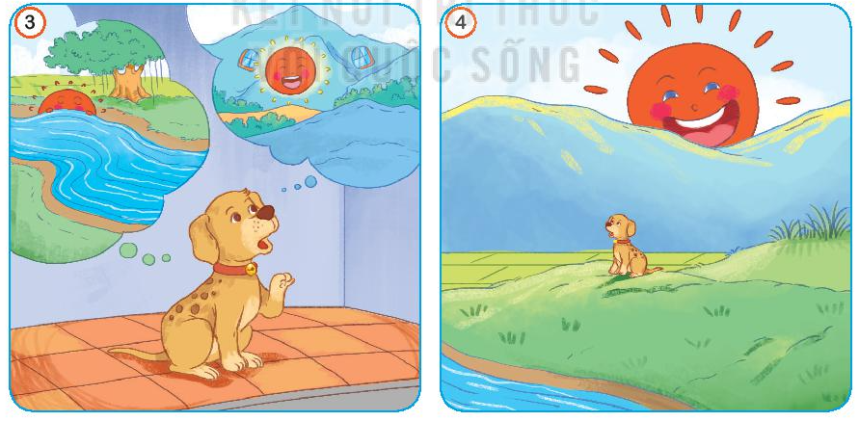
2. Kể lại toàn bộ câu chuyện.
Chó đốm con và mặt trời
Kể toàn bộ câu chuyện
Kể nối tiếp

Slide 32
Tiết 3
Viết

Slide 33
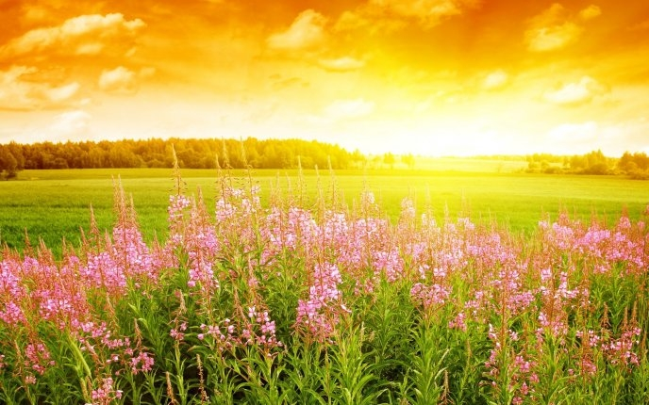
1. Nghe – viết
Mùa hè lấp lánh
Sớm nay em thức dậy
Trời sáng tự bao giờ
Mùa hè kì lạ chưa
Mặt trời ưa dậy sớm.
Nắng cho cây chóng lớn
Cho hoa lá thêm màu
Cho mình chơi thật lâu
Ngày hè dài bất tận.
Buổi chiều trôi thật chậm
Mặt trời mải rong chơi
Đủng đỉnh mãi chân trời
Mà vẫn chưa lặn xuống.

Slide 34

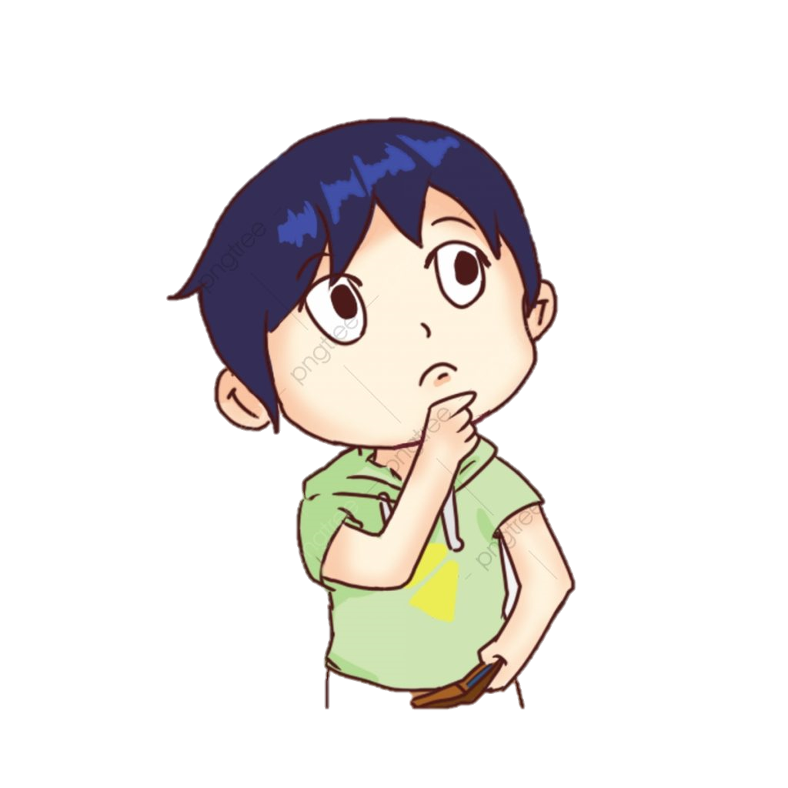
Lưu ý:
- Viết đúng chính tả
- Viết hoa các chữ cái đầu dòng
- Sau mỗi khổ thơ, cách ra một dòng
- Chữ dễ sai chính tả: trời, kì lạ, dậy sớm, bất tận, rong chơi, lặn xuống,…

Slide 35
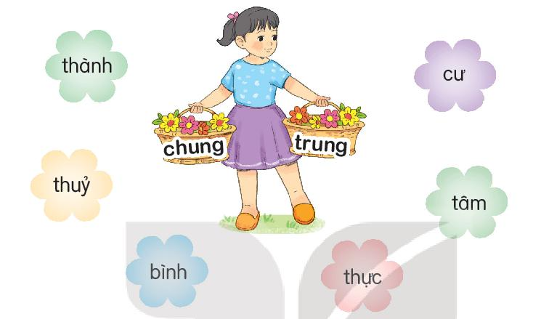
2. Ghép các tiếng phù hợp với chung hoặc trung để
tạo từ.

Slide 36
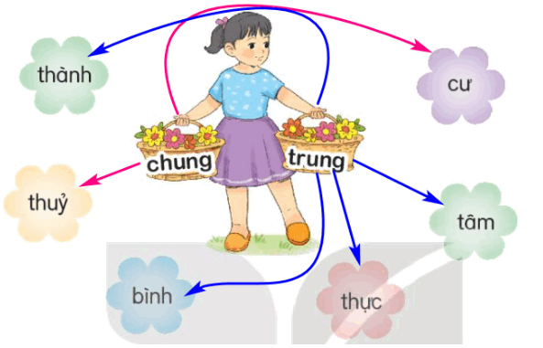
2. Ghép các tiếng phù hợp với chung hoặc trung để tạo từ.
Các từ ngữ ghép được là:
- chung: chung cư, chung thủy,
- trung: trung thành, trung bình, trung thực, trung tâm

Slide 37
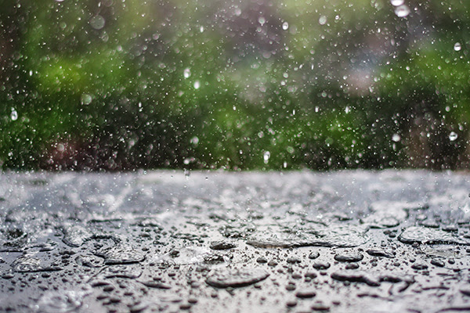
3. Làm bài tập a hoặc b.
a. Chọn ch hoặc tr thay cho ô vuông.
Chị mây vừa kéo đến
□ăng sao □ốn cả rồi
Đất nóng lòng □ờ đợi
Xuống đi nào, mưa ơi!
Chớp bỗng lòe □ói mắt
Soi sáng khắp ruộng vườn
Ơ! Ông □ời bật lửa
Xem lúa vừa □ổ bông.
(Theo Đỗ Xuân Thanh)

Slide 38
3. Làm bài tập a hoặc b.
a. Chọn ch hoặc tr thay cho ô vuông.
Chị mây vừa kéo đến
Trăng sao trốn cả rồi
Đất nóng lòng chờ đợi
Xuống đi nào, mưa ơi!
Chợp bỗng lòe chói mắt
Soi sáng khắp ruộng vườn
Ơ! Ông trời bật lửa
Xem lúa vừa trổ bông.
(Theo Đỗ Xuân Thanh)

Slide 39
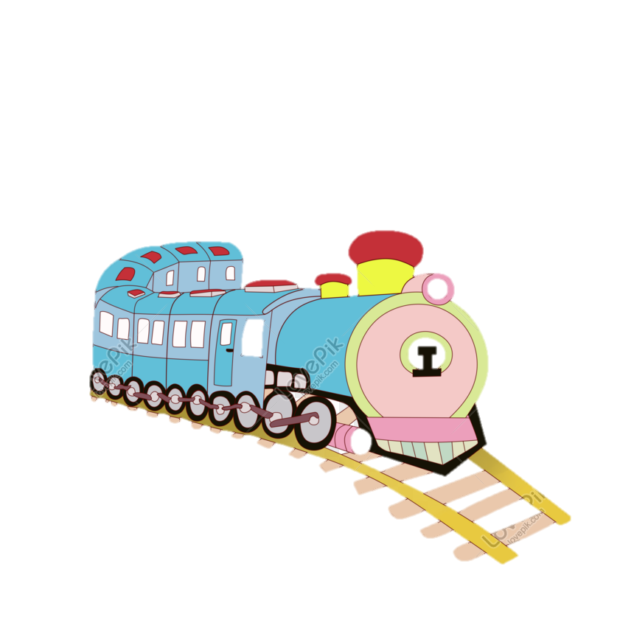
3. Làm bài tập a hoặc b.
b. Chọn v hoặc d thay cho ô vuông.
Con tàu □ào ga, vừa chạy □ừa “tu tu” một hồi □ài. Sân ga bỗng chốc nhộn nhịp □à náo nhiệt hẳn lên. Phía cửa ga, nhiều cánh tay giơ lên □ẫy gọi người thân.
(Trung Nguyên)

Slide 40
3. Làm bài tập a hoặc b.
b. Chọn v hoặc d thay cho ô vuông.
Con tàu vào ga, vừa chạy vừa “tu tu” một hồi dài. Sân ga bỗng chốc nhộn nhịp và náo nhiệt hẳn lên. Phía cửa ga, nhiều cánh tay giơ lên vẫy gọi người thân.
(Trung Nguyên)

Slide 41
Vận dụng

Slide 42

Kể chuyện Chó đốm con và mặt trời cho người thân nghe.
Hỏi thêm người thân về hiện tượng mặt trời mọc và lặn.

Slide 43
Củng cố

Slide 44

Hẹn gặp lại các em!

